Slide 1
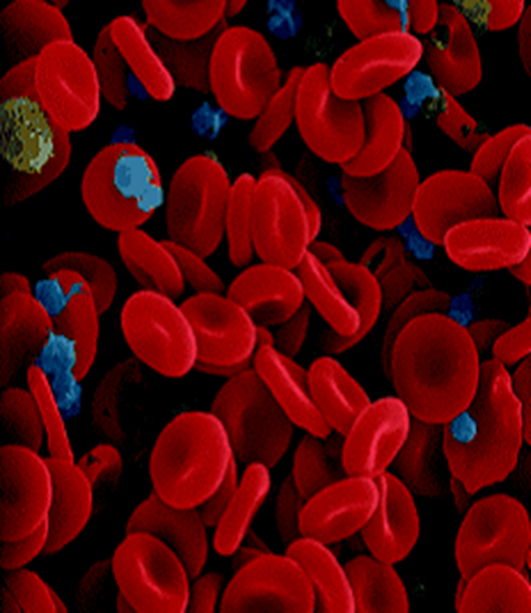
HÉMATOLOGIE FONDAMENTALE

Slide 2
Cours 7
Hémogramme
Automation
Introduction aux lignées cellulaires

Slide 3
Lectures obligatoires
Hématologie de L’Italien, Lord Dubé
  Chapitre 4, Le globule rouge, morphologie érythrocytaire (Pages 65 à 74)
  Chapitre 10, L’hémogramme (Pages 163 à 182)
  Chapitre 11, L’instrumentation (11.1 à 11.3 : Pages 193 à 195, 11.6 à 11.8 : Pages 198 à 210)

Slide 4
hémogramme automation

Slide 5
QUESTIONS
C’est quoi un hémogramme?
  Formule sanguine, FSC, numération de cellules
Quels sont les résultats obtenus?
  Hématocrite, hémoglobine, numération GR, GB, PLQ, calcul des indices érythrocytaires, frottis sanguin (réticulocytes, vitesse de sédimentation)
Comment est-il possible d’obtenir les résultats d’un hémogramme?
  Méthode automatisée ou manuelle
Quels outils peuvent-être utilisés pour obtenir les résultats?
  Équipement automatisé (compteur cellulaire), tube de Wintrobe, capillaire, unopette, hématimètre, microscope, etc.

Slide 6
Valeurs de référence de l’hémogramme
PARAMÈTRES | UNITÉS (SI) | VALEURS
 |  | HOMMES | FEMMES | CORDON
LEUCOCYTES | X 10⁹ /l | 3.8-10.6 | 3.8-10.6 | 9.0-30.0
ÉRYTHROCYTES | X 10¹² /l | 4.4-5.9 | 3.8-5.2 | 3.9-5.5
HÉMOGLOBINE | g/L | 130-175 | 120-160 | 135-185
HÉMATOCRITE | L/L | 0.40-0.50 | 0.35-0.47 | 0.42-0.60
VGM (MCV) | fL | 80-100 | 80-100 | 98-118
TGMH | pg | 26-34 | 26-34 | 31-37
CGMH | g/L | 320-365 | 320-365 | 300-360
DVE | % | 12-15 | 12-15 | 12-15
PLAQUETTES | X 10⁹ /l | 130-400 | 130-400 | 130-400
RÉTICULOCYTE | X 10⁹ /l | 25-125 | 25-125 | 35-147
VPM (MPV) | fL | 7-10 | 7-10 | 7-10
SÉDIMENTATION | mm/hre | 0-10 | 0-20

Slide 7
LES UNITÉS DE MESURE
Préfixe Exemple 10^{x}
Déci:
Centi:
Milli:
Micro:
Nano:
Pico:
Femto:
Décilitre (dL)
Centimètre (cm)
Millimètre (mm)
Micromole (μmol)
Nanomole (ɳmol)
?
?
10⁻¹
10⁻²
10⁻³
10⁻⁶
10⁻⁹
10⁻¹²
10⁻¹⁵

Slide 8
Voici un résultat de FSC généré par un appareil automatisé et un technologiste médical
Qu’est ce qui est mesuré par cet appareil?
Qu’est ce qui est calculé par l’appareil?
Qu’est ce qui provient du technologiste?

Slide 9
Quelle est la définition des indices érythrocytaire et plaquettaire?
MCV / VGM :
Formule : Hte (L/L) _
GR (x10¹²/L)
MCH / TGMH :
Formule : Hb (g/L) _
GR (x10¹²/L)
MCHC / CGMH :
Formule : Hb (g/L) _
Hte (L/L)
MPV / VPM :
RDW-CV / DVE :
Réf: p.175, L’Italien

Slide 10
L’hémogramme (chapitre 10)
p.168 à 175
Techniques d’évaluation des érythrocytes
  Manuelle (hématimètre) ou automatisée (compteur cellulaire)
  Exprimé en nombre de GR x 10¹² / L
  Mesure et calcule des indices érythrocytaires.
Techniques d’évaluation des leucocytes
  Manuelle (hématimètre) ou automatisée (compteur cellulaire)
  Exprimé en nombre de GB x 10⁹ / L
  Le nombre total (100%) de GB (leucocytes) est fractionné normalement en 5 types de GB
  On les exprime en valeur relative (0.56 « 56% ») ou absolue (3.2 x 10⁹ / L).
Techniques d’évaluation des thrombocytes
  Manuelle (hématimètre) ou automatisée (compteur cellulaire)
  Exprimé en nombre de Plt x 10⁹ / L
  Il est possible d’obtenir une valeur approximative indirectement sur le frottis sanguin

Slide 11
Dosage de l’hématocrite
Méthode directe
    Macrométhode : tubes de Wintrobe
    Microméthode : tubes capillaires
Méthode indirecte :
Calculé avec les indices érythrocytaires mesurés par un appareil automatisé : le volume globulaire moyen (VGM) multiplié par le nombre de globules rouges
  Équipements automatisés
Page 164 et 165 L’Italien

Slide 12
indices | calculs | valeurs normales | valeurs pathologiques
Vgm | Hte GR | 80 à 100 fL | < 80 fL Anémie ferriprive Thalassémie Intoxication au plomb Anémies sidéroblastiques (héréditaires) | > 100 fL Anémies mégaloblastiques Anémies non mégaloblastiques
Tgmh | Hb GR | 26 à 34 pg | < 26 pg Hypochromie | > 34 pg Anémies macrocytaires Anémies mégalocytaires
cgmh | Hb Hte | 320 à 365 g/L | < 320 g/L Hypochromie | > 365 g/L Agglutinines froides Sphérocytose Interférence de l’HB (Lactescence ou ictère)

Slide 13
L’hémogramme
Normale: 80 à 100 fL
Indices érythrocytaires p.175
  VGM ou VCM ou MCV et (VPM)
    Calcul: VGM= Ht (L / L) = - - - x10⁻¹⁵ L ou - - - fL
    GR (x10¹² / L)
    Mesuré directement par tous les compteurs cellulaires ?
  TGMH ou MCH ou CHCM
    Calcul: TGMH= Hb (g / L) = - - - x10⁻¹² g ou - - - pg
    GR (x10¹² / L)
    Mesuré directement par les compteurs cellulaires optique ?
    Calculé par les compteurs cellulaires par impédance ?
  CGMH ou MCHC
    Calcul: CGMH= Hb (g / L) = - - - g / L
    Ht (L / L)
    Mesuré directement par les compteurs cellulaires optique ?
    Calculé par les compteurs cellulaires par impédance ?
Normale: 27 à 34 pg
Normale: 320 à 360 g / L

Slide 14








INDICES | Exemple de calcul avec image | Exemple de calcul avec image | Exemple de calcul avec image | Exemple de calcul avec image
VGM (Hte/GR) | 70% 30% VGM = 0,30 L/L 3x10¹²/L VGM = 0,0000000000001 L VGM = 0,1 pL ou 100 fL | 50% 50% VGM = 0,50 L/L 3x10¹²/L VGM = 0,000000000000167 L VGM = 0,167 pL ou 166 fL | 50% 50% VGM = 0,50 L/L 5x10¹²/L VGM = 0,0000000000001 L VGM = 0,1 pL ou 100 fL | 70% 30% VGM = 0,30 L/L 3x1012/L VGM = 0,0000000000001 L VGM = 0,1 pL ou 100 fL
TGMH (Hb/GR) | 70% 30% 100 g/L TGMH = 100 g/L 3x10¹²/L TGMH = 0,0000000000333 g TGMH = 33,3 pg | 70% 30% 70 g/L TGMH = 70 g/L 3x10¹²/L TGMH = 0,0000000000233 g TGMH = 23,3 pg | 50% 50% 140 g/L TGMH = 140 g/L 5x1012/L TGMH = 0,000000000028 g TGMH = 28,0 pg | 50% 50% 140 g/L TGMH = 140 g/L 3x1012/L TGMH = 0,0000000000467 g TGMH = 46,7 pg

Slide 15
INDICES | Exemple de calcul avec image | Exemple de calcul avec image | Exemple de calcul avec image | Exemple de calcul avec image
TGMH (Hb/GR) | 70% 30% 100 g/L TGMH = 100 g/L 3x10¹²/L TGMH = 0,0000000000333 g TGMH = 33,3 pg | 70% 30% 70 g/L TGMH = 70 g/L 3x10¹²/L TGMH = 0,0000000000233 g TGMH = 23,3 pg | 50% 50% 140 g/L TGMH = 140 g/L 5x10¹²/L TGMH = 0,000000000028 g TGMH = 28,0 pg | 50% 50% 140 g/L TGMH = 140 g/L 3x10¹²/L TGMH = 0,0000000000467 g TGMH = 46,7 pg
CGMH (Hb/Hte) | 70% 30% 100 g/L CGMH = 100 g/L 0,30 L/L CGMH = 303 g/L | 70% 30% 70 g/L CGMH = 70 g/L 0,30 L/L CGMH = 233 g/L | 50% 50% 140 g/L CGMH = 140 g/L 0,50 L/L CGMH = 280 g/L | 50% 50% 140 g/L CGMH = 140g/L 0,50 L/L CGMH = 280 g/L

Slide 16
Valeurs de référence de l’hémogramme
Formule différentielle
DIFFÉRENTIEL | ADULTES |  | CORDON
 | RELATIF (%) | ABSOLU | RELATIF (%) | ABSOLU
NEUTROPHILE | 0.33-0.63 | 1.8-7.4 | 0.32-0.62 | 6.0-26.0
LYMPHOCYTE | 0.27-0.47 | 1.2-3.5 | 0.26-0.36 | 2.0-11.0
MONOCYTE | 0.02-0.13 | 0.2-0.9 | 0.02-0.13 | 0.0-0.9
ÉOSINOPHILE | 0.00-0.05 | 0.0-0.5 |  | 0.0-0.4
BASOPHILE | 0.00-0.015 | 0.0-0.1 |  | 0.0
STAB | 0.00-0.04
MÉTAMYÉLOCYTE | 0.00-0.01
MYÉLOCYTE | 0.0-0.0
PROMYÉLOCYTE | 0.0-0.0
BLASTE | 0.0-0.0

Slide 17
L’hémogramme
Valeurs relatives VS nombres absolus (p.184)
  Pour obtenir des nombres absolus de leucocytes, il faut multiplier la valeur relative de chaque population de leucocyte par le nombre total de leucocyte compté manuellement ou par l’appareil automatisé.
    Exemple de calcul:
Calculer le nombre absolu de chaque population de leucocyte:
Neutrophiles: Éosinophiles:
Lymphocytes: Basophiles:
Monocytes:

Slide 18
Formule leucocytaire (manuelle)
Vérifier la qualité du frottis à 10X (vérifier les stries, l’épaisseur)
TOUJOURS vérifier les gros amas plaquettaires dans la « plume » du frottis
Choisir la zone de lecture (pas trop mince, ni trop épais, GR se touchent légèrement et ils ont un centre clair)
Faire l’estimation des GB au 10X (moyenne de 4 champs x 0,2). Le résultat devrait être similaire au SYSMEX.
Passer au 50X : vérifier la coloration et faire le différentiel manuel: Débuter dans la zone la plus mince acceptable et parcourir le frottis de haut en bas, se tasser vers le plus épais sans chevauchement, parcourir ainsi le frottis. Chaque fois que vous apercevez un globule blanc, vous le comptez. (vérifier amas Plt)
Passer au 100X et observe les globules rouges : grosseur, forme, couleur
Observe les plaquettes : distribution normale (vérifier amas Plt) et faire « Estimation des plaquette » (moyenne de 4 champs x 15). Le résultat devrait être similaire au SYSMEX.
Si le nombre de plaquette est < 30 x 10⁹/L: Faire « Estimation des plaquettes » (la somme de 15 champs). Le résultat devrait être similaire au SYSMEX.

Slide 19
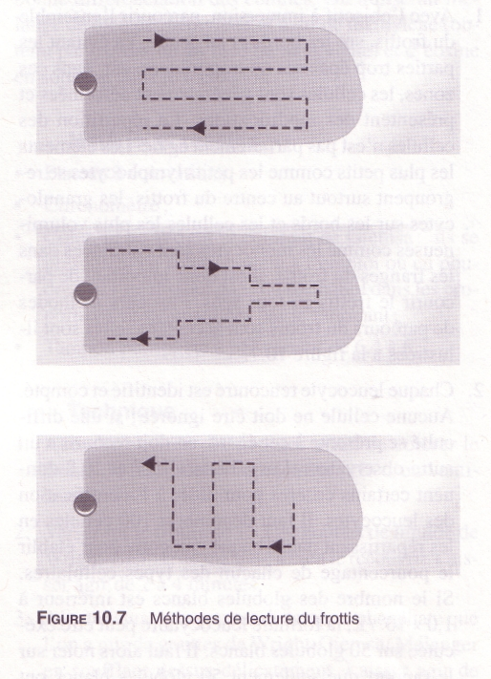
Lecture de frottis
Page 182
Livre d’hématologie

Slide 20
Démarche logique de l’identification des GB au microscope
  Quelle est la taille de la cellule?
    Petite
    Moyenne
    Grande
  Quelles sont les caractéristiques du noyau?
    Taille du noyau
    Forme du noyau
    Noyau segmenté ou non segmenté
    Aspect de la chromatine
    Présence de nucléole(s) « plus en hémato patho »
  Quelles sont les caractéristiques du cytoplasme?
    Couleur du cytoplasme
    Quantité de cytoplasmes
    Type et aspect des granulations
    Présence de vacuoles

Slide 21
Démarche logique de l’identification des GB au multianalyseur
Par des moyens électroniques, optiques ou colorimétrique :
Perturbation d’onde électrique
Perturbation d’onde radio
Diffraction de la lumière
Coloration des noyaux
Coloration des granulations
Lyse sélective
…
  Quelle est la taille de la cellule?
    Petite
    Moyenne
    Grande
  Quelles sont les caractéristiques du noyau?
    Taille du noyau
    Forme du noyau
    Noyau segmenté ou non segmenté
    Aspect de la chromatine
    Présence de nucléole(s) « plus en hémato patho »
  Quelles sont les caractéristiques du cytoplasme?
    Couleur du cytoplasme
    Quantité de cytoplasmes
    Type et aspect des granulations
    Présence de vacuoles

Slide 22
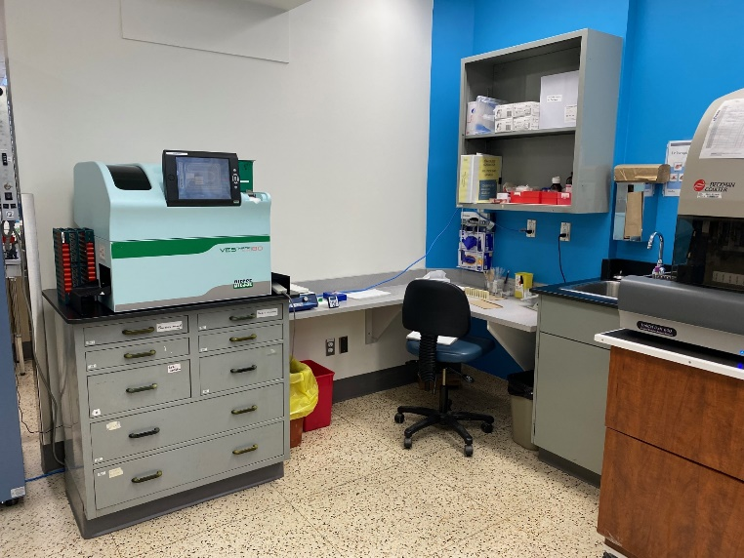
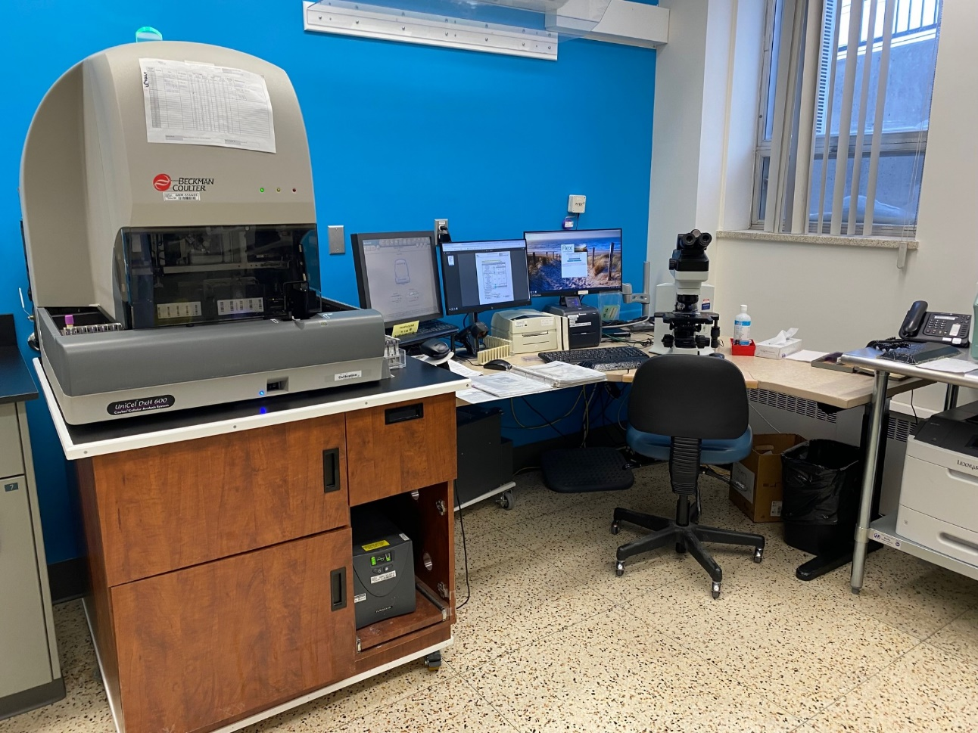
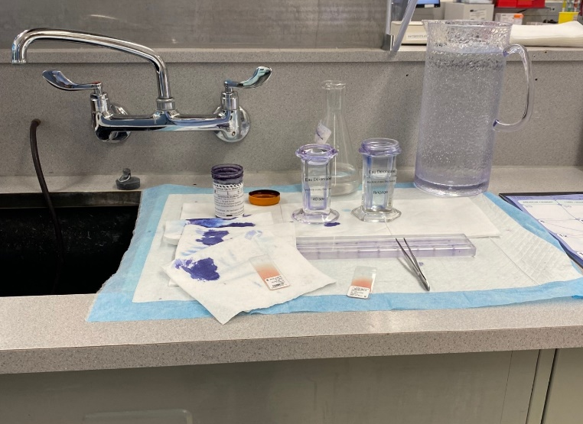
POSTE DE TRAVAIL

Slide 23
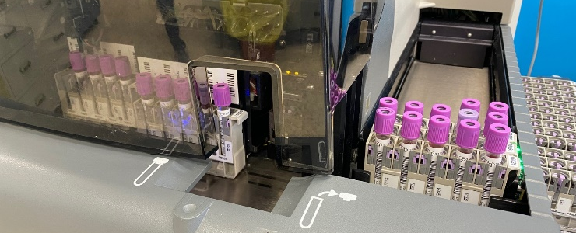
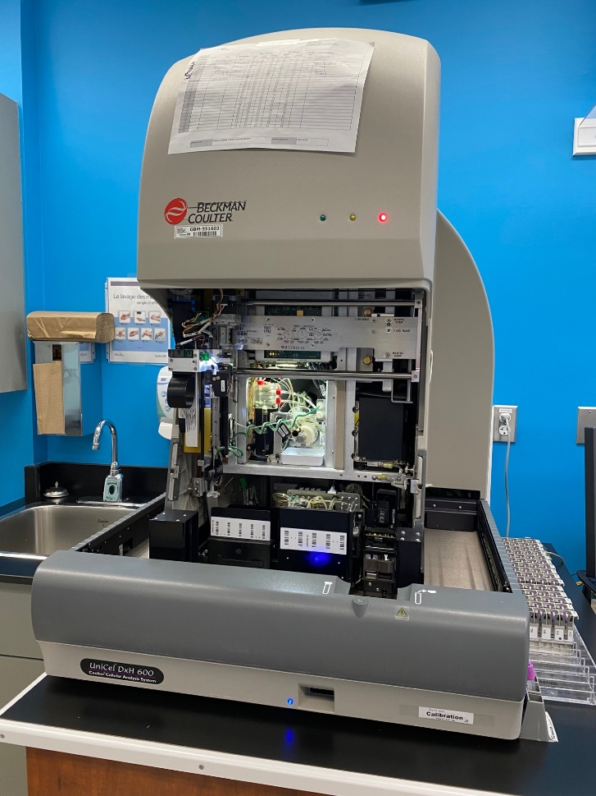
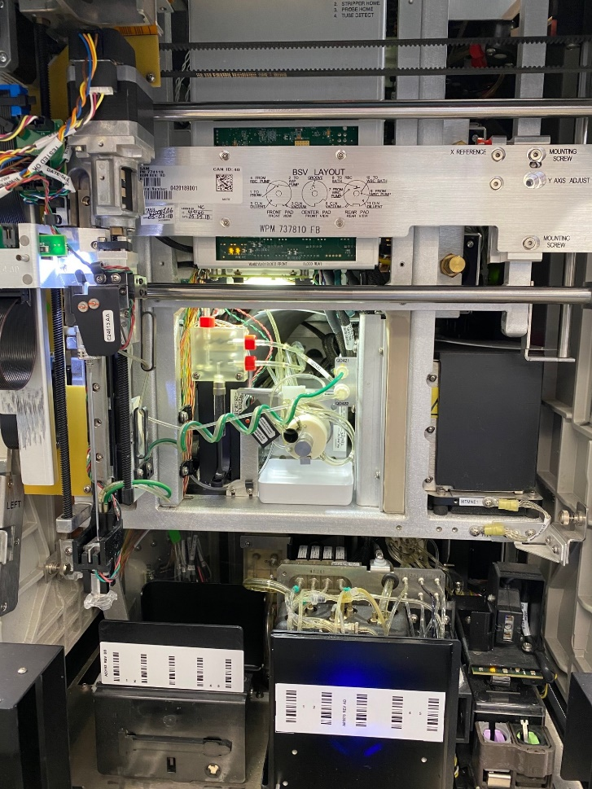
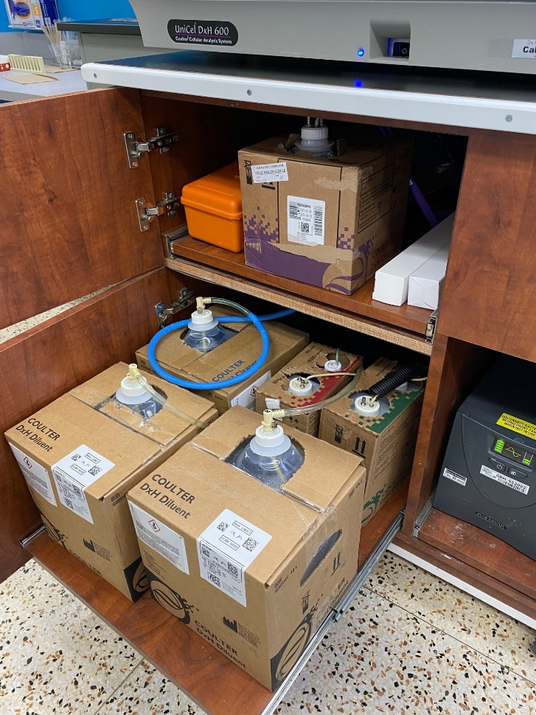
BECKMAN COULTER

Slide 24
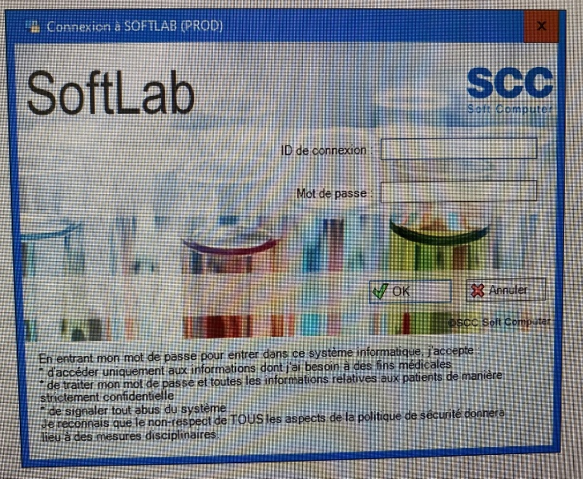
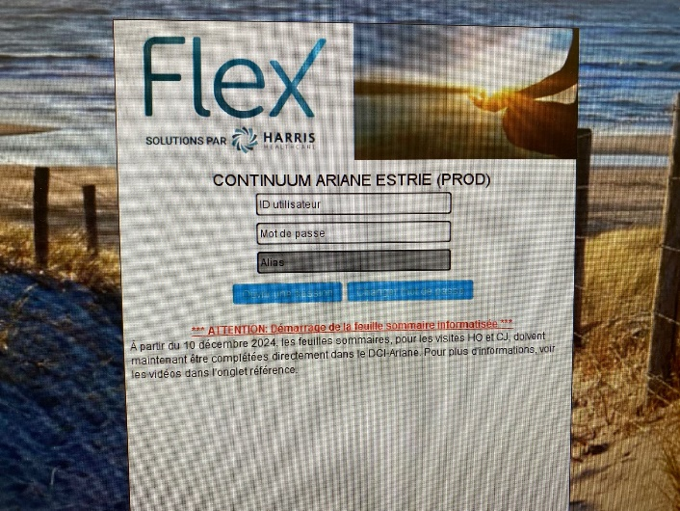
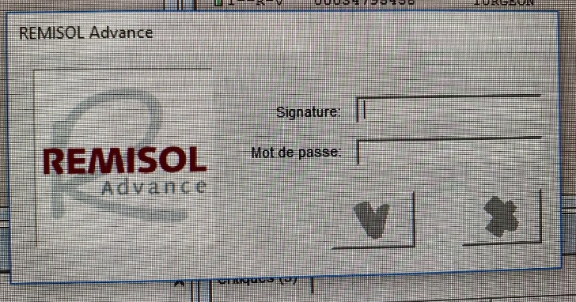
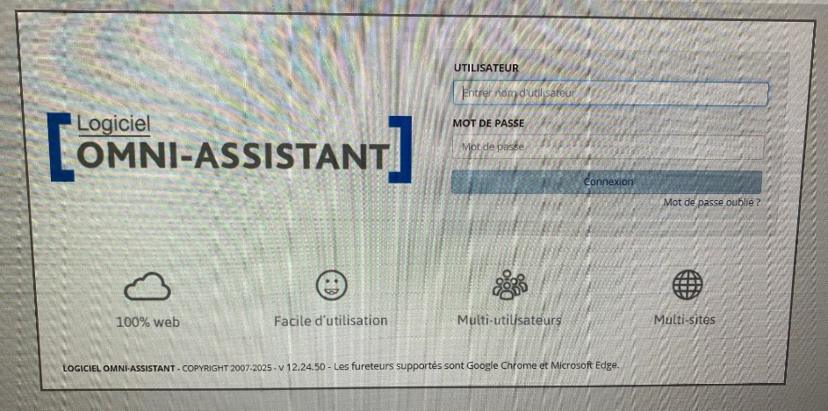
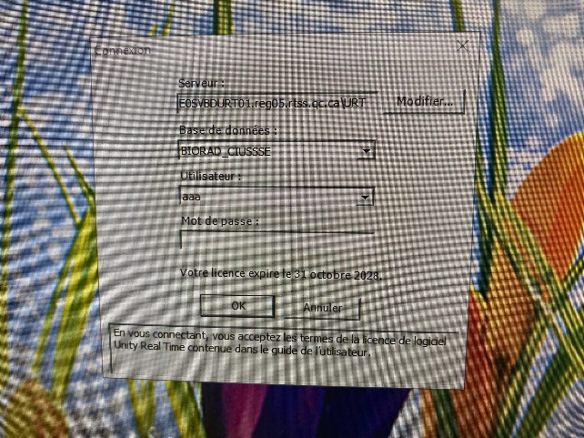
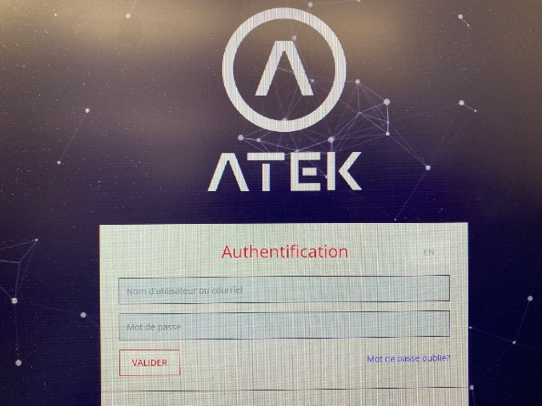
LOGICIELS

Slide 25
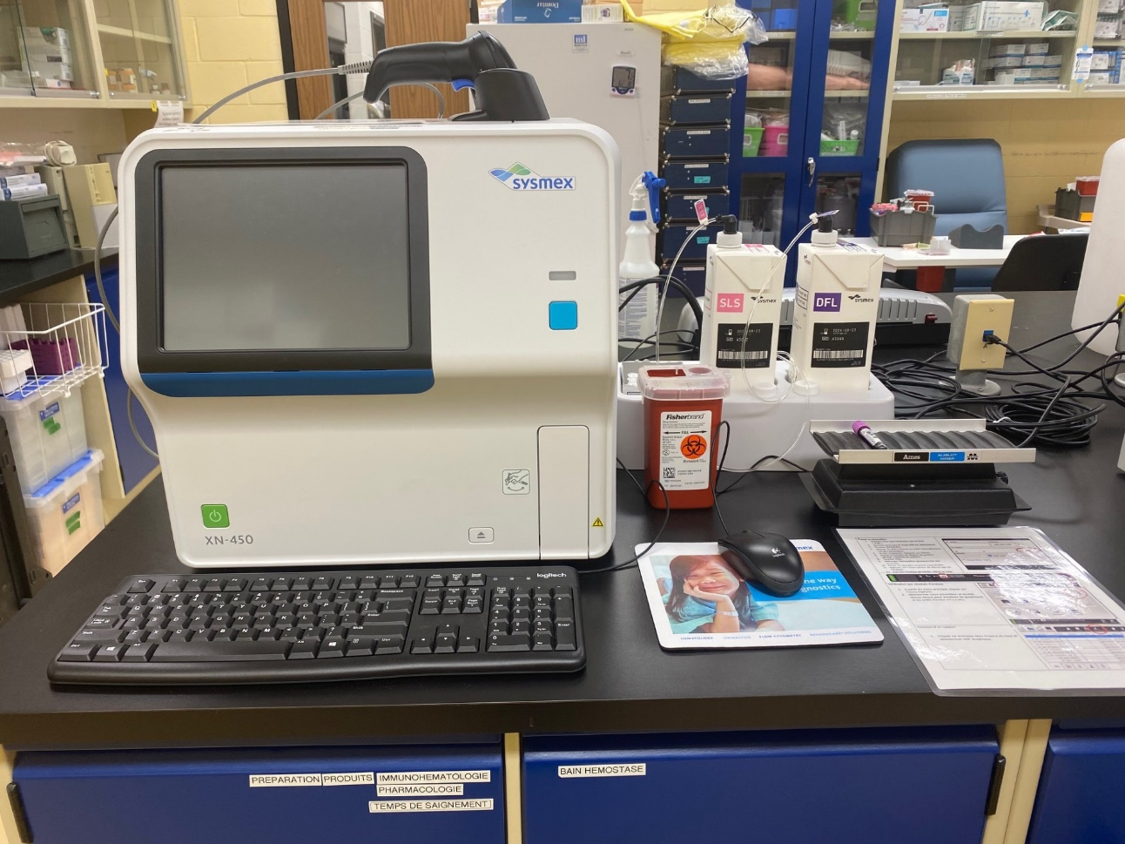
Sysmex XN-450

Slide 26
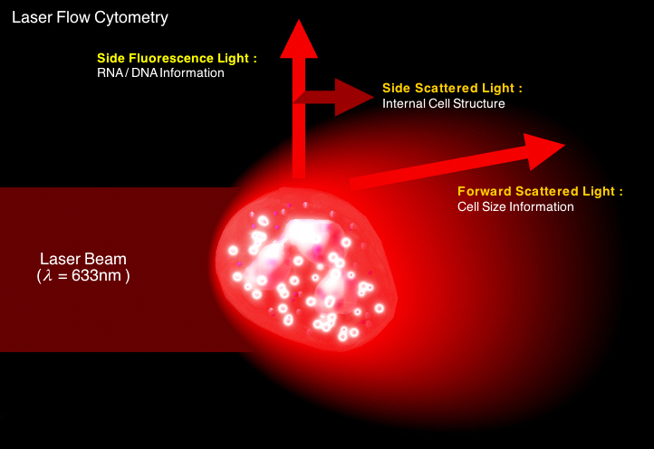
Principe du Sysmex
Principe de notre appareil Sysmex:
Il colore ADN/ARN et observe la diffraction de la lumière

Slide 27
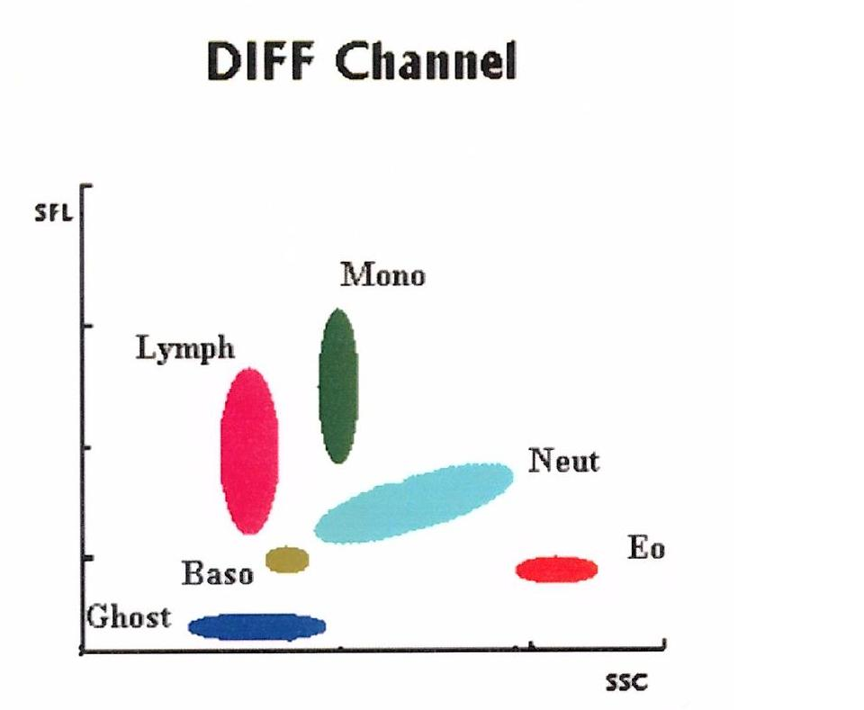
Lien 1
Principe de notre appareil Sysmex:
Il colore ADN/ARN et observe la diffraction de la lumière

Slide 28
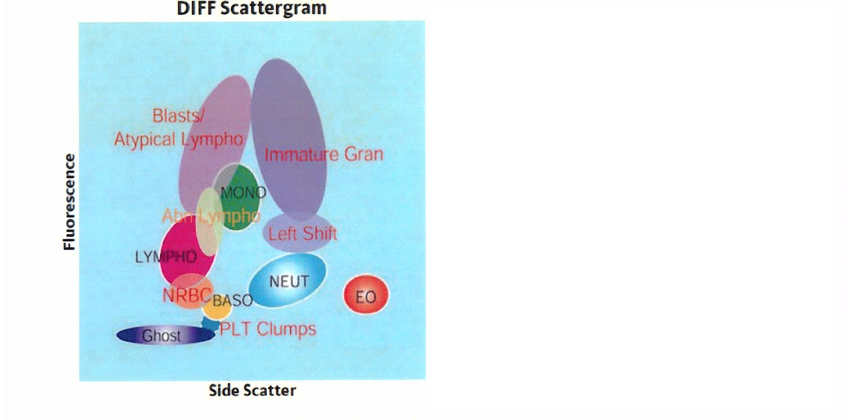
Y
Z
X

Slide 29
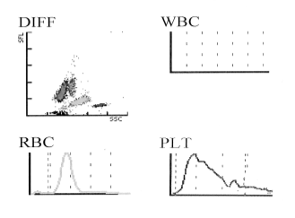

Slide 30
L’introduction aux lignées cellulaires

Slide 31
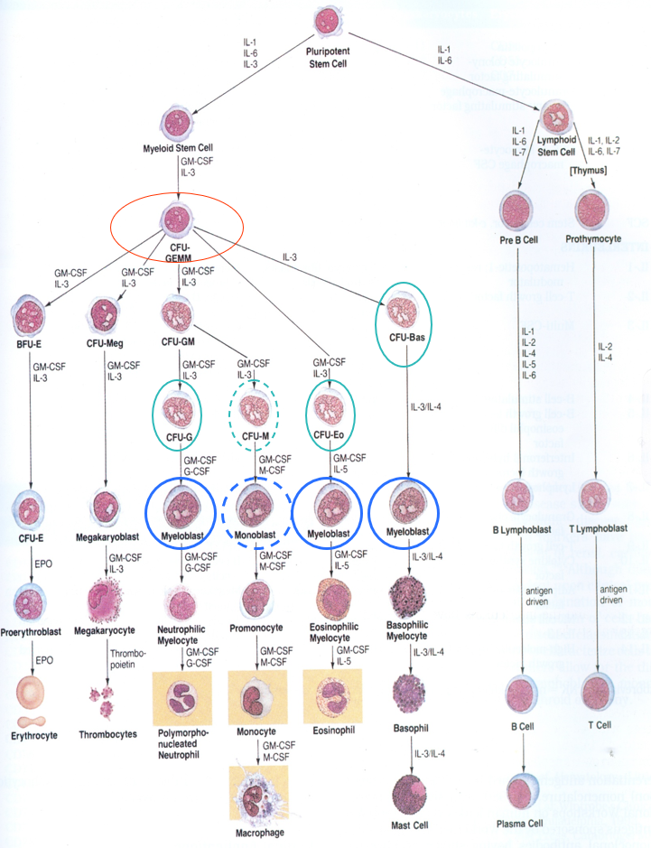
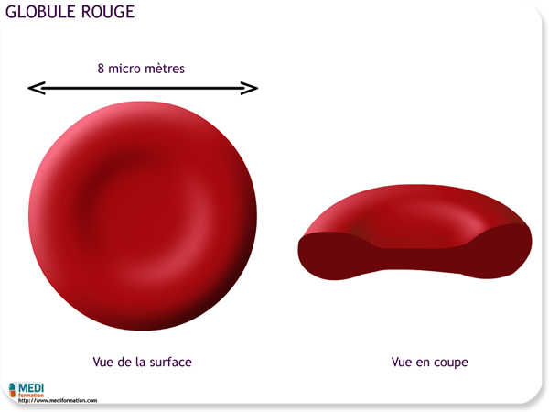
Introduction aux lignées cellulaires

Slide 32
Exercice d’identification
GloBules blancs

Slide 33
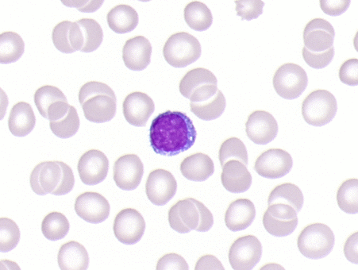
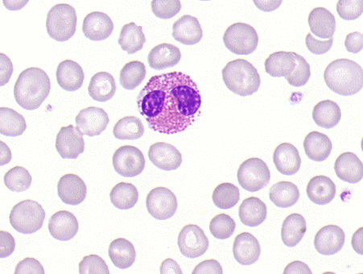
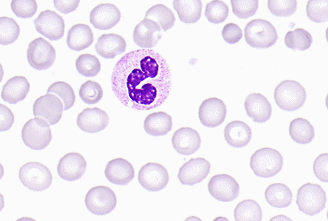
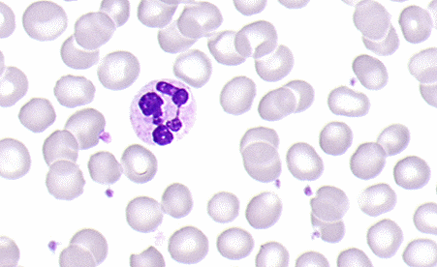
2
1
3
4

Slide 34
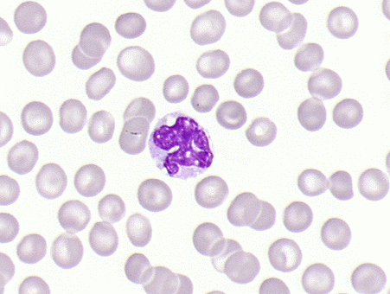
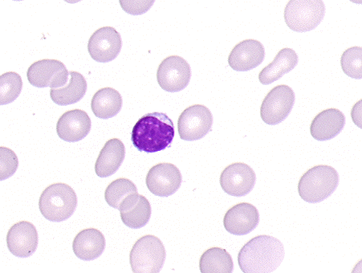
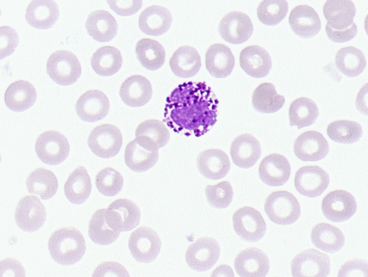
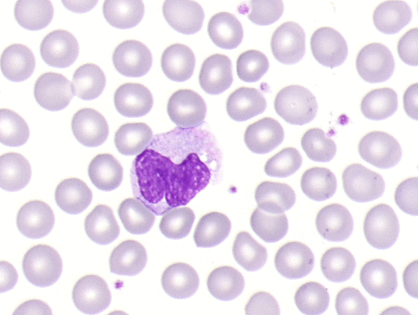
5
6
8
7

Slide 35
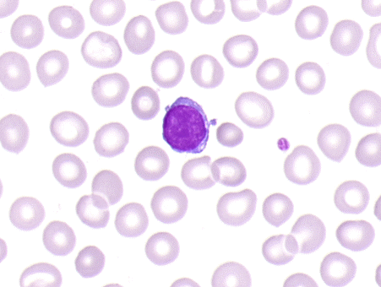
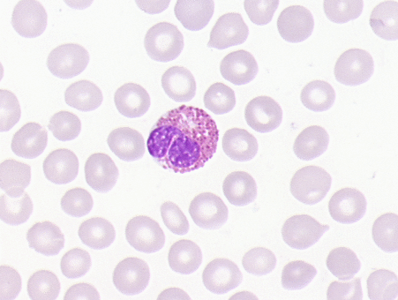
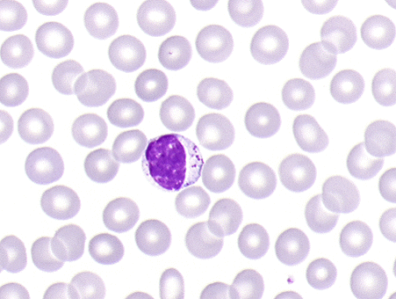
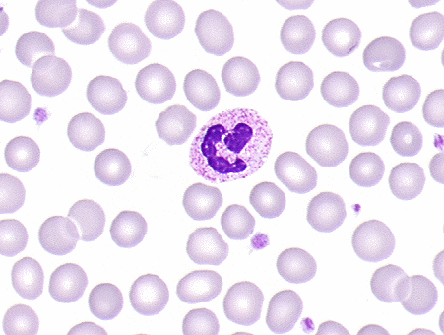
10
9
11
12

Slide 36
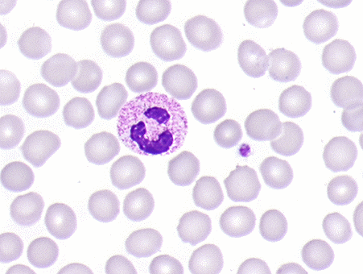
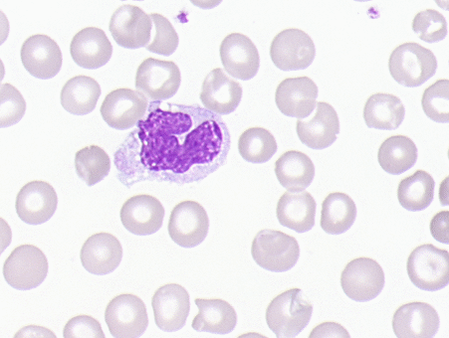
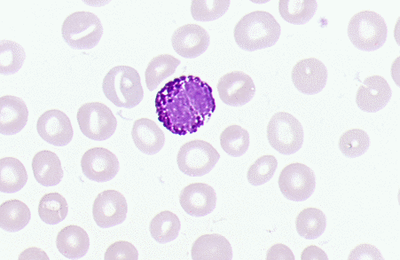
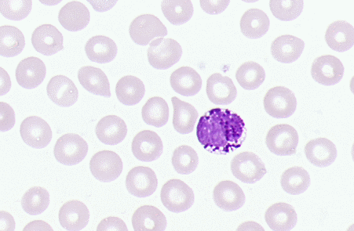
13
14
16
15

Slide 37
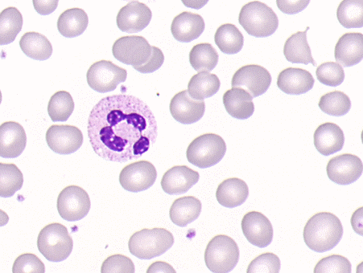
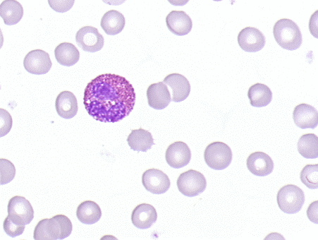
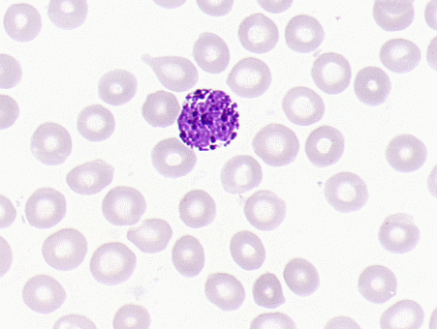
18
17
20
19

Slide 38
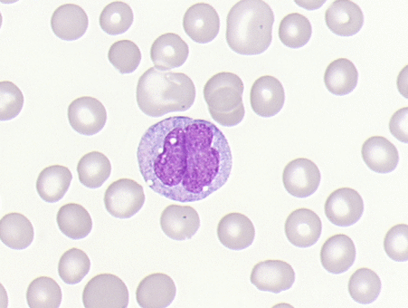
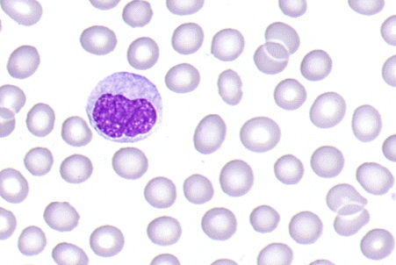
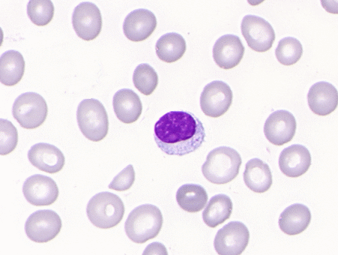
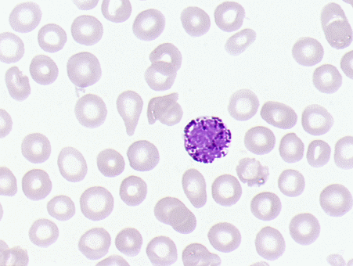
21
22
23
24

Slide 39
CORRIGÉ

Slide 40
2 : Éosinophile
1: Petit lymphocyte
3 : Neutrophile
4 : Neutrophile

Slide 41
5 : Monocyte
6 : Petit lymphocyte
8 : Monocyte
7 : Basophile

Slide 42
10 : Éosinophile
9 : Lymphocyte
11 : Grand lymphocyte avec granulations
12 : Neutrophile

Slide 43
13 : Neutrophile
13 : Neutrophile
14 : Monocyte
14 : Monocyte
16 : Basophile
16 : Basophile
15 : Basophile

Slide 44
18 : Éosinophile
17 : Neutrophile
20 : Éosinophile
19 : Basophile

Slide 45
21 : Monocyte
22 : Monocyte
23 : Lymphocyte
24 : Basophile

Slide 46
Exercice sur la morphologie des GR
DéfinitionS:
Microcytose =
Macrocytose =
Anisocytose =
Sphérocytose =
Hypochromie =
Polychromatophilie =
Ponctuations basophiles =

Slide 47
Morphologie des globules rouges
  Anisocytose : variation de la taille des GR
    Microcytose : GR plus petits
    Macrocytose : GR plus gros
  Polychromatophilie : variation dans la couleur
    Possibilité de réticulocytes
  Hypochromie : GR plus pâles
  Poïkilocytose : variation dans la forme
    Page 71
L’hyperchromie n’existe pas, c’est impossible

Slide 48
Structure du globule rouge
Variation de la taille du GR
  ANISOCYTOSE
  MICROCYTOSE
  MACROCYTOSE
  MÉGALOCYTOSE
Variation de la couleur du GR
  ANISOCHROMIE
  HYPOCHROMIE
  POLYCHROMATOPHILIE
Tableau 4.2 à la page 67
Tableau 4.3 à la page 68

Slide 49
Structure du globule rouge
Variation dans la distribution des GR
  Formation en rouleaux
  Agglutinines froides

Slide 50
Structure du globule rouge
Variation dans la forme du GR
  POÏKILOCYTOSE
  ACANTHOCYTES
  CODOCYTES
  DACRYOCYTES
  DRÉPANOCYTES
  ÉCHINOCYTES
  ELLIPTOCYTES
  KÉRATOCYTES
  SCHIZOCYTES
  SPHÉROCYTES
  STOMATOCYTES
Figure 4.4 à la page 63
Tableau 4.4 aux pages 71 et 72

Slide 51
Inclusions dans les globules rouges
  Corps d’Howell-Jolly
  Anneaux de Cabot
  Ponctuations basophiles
  Corps de Pappenheimer
  Corps de Heinz
  Corps de Schuffner
Tableau 4.4 aux pages 72 et 73

Slide 52
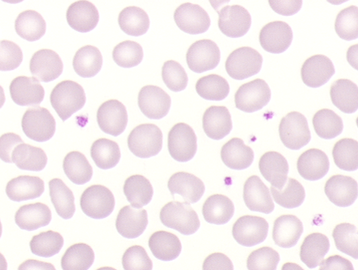
Exercice
Morphologie normale des GR

Slide 53
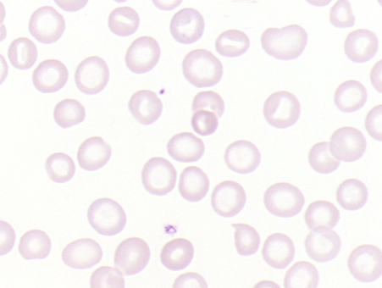
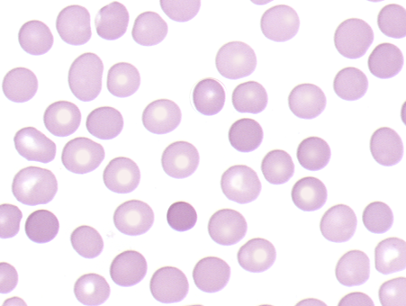
Exercice : Morphologie des GR
1 2
100 X

Slide 54
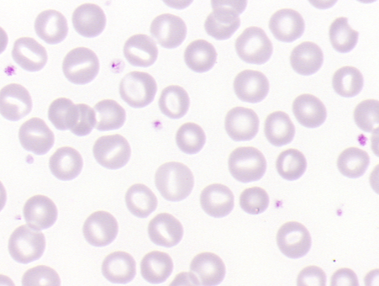
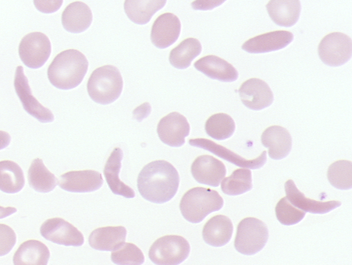
Exercice : Morphologie des GR
3 4
100 X

Slide 55


Exercice : Morphologie des GR
5 6
100 X
40 X

Slide 56


Exercice : Morphologie des GR
7 8
40 X
100 X

Slide 57


Exercice : Morphologie des GR
9 10
100 X

Slide 58


Exercice : Morphologie des GR
11 12
100 X

Slide 59


Exercice : Morphologie des GR
13 14
50 X

Slide 60
Corrigé Exercice : Identification des GR
1: Hypochromie
2: Sphérocytes +
3: Stomatocytes
4: Drépanocytes
Hématies falciformes
« Sickle cells »
5: Corps d’Howell-Jolly
6: Sphérocytes +++
7: Schistocytes + Échinocytes
8: Polychromatophilie
9: Élyptocytes/Ovalocytes
10: Érythroblaste
11: Macrocytose/anisocytose
12: Codocytes/Cellules cibles
13: Agglutinines (froides ou chaudes)
14: Formation en rouleaux

Slide 61




